Slide 1
1. ОБЩИЕ АСПЕКТЫ УПРАВЛЕНИЯ ПРОЕКТАМИ
1. Понятие «проект» и «проектное управление» (понятие, классификация, свойства)
2. Жизненный цикл проекта
3. Системный подход к управлению проектами
4. Цели проекта и требования к проекту
5. Организационная структура проекта
* См. инструкции в примечаниях к слайдам.
Notes:
Перечисляя участников проекта, разделяйте их запятыми или маркерами.

Slide 2
Проект — это временное предприятие, предназначенное для создания уникальных продуктов, услуг или результатов.
1. Понятие «проект» и «проектное управление» (понятие, классификация, свойства)
Управление проектами - это область менеджмента, охватывающая те сферы производственной деятельности, в которых создание продукта или услуги реализуется как уникальный комплекс взаимосвязанных целенаправленных мероприятий при определенных требованиях к срокам, бюджету и характеристикам ожидаемого результата.
1. Наличие дат начала и завершения.
2. Результат каждого проекта — уникальный продукт или услуга.
3. Направленность проекта на достижение определенных целей.
Notes:
Вставьте карту колонии (нарисуйте ее, начертите от руки или создайте в PPT — проявите свои творческие способности!)
Используйте команду "Вставка" -> "Рисунки" для вставки фотографий.
Используйте команду "Рисовать" для цифрового рукописного ввода.
Используйте команду "Вставка" -> "Фигуры", если вы хотите создать ее в PPT.
Все горы, города и деревни, водоемы и водоводы, достопримечательности и другие элементы должны быть четко отмечены.

Slide 3
субъекты управления проектами объекты управления проектами
управленческий аппарат заказчика проекта, включая все необходимые подразделения и организации, представляющие различные роли заказчика;
управленческий аппарат исполнителя (или исполнителей) проекта;
команды проектов (группы управления, рабочие группы) - специализированные организационные структуры, создаваемые на время выполнения проектов.
портфель проектов - совокупность проектов, находящихся в компетенции одного центра ответственности;
программа - группа взаимосвязанных проектов и различных мероприятий, объединенных общей целью и условиями их выполнения;
проект - комплекс взаимосвязанных мероприятий, предназначенных для достижения поставленных целей;
стадии жизненного цикла программ и проектов - набор логически взаимосвязанных работ проекта.

Slide 4
Таблица 1 – Подходы к определению понятия «проект»
Проект – это:
предприятие, которое характеризуется принципиальной уникальностью условий его деятельности, таких как цели (задачи), время, затраты и качественные характеристики и другие условия, и отличается от других подобных предприятий специфической проектной организацией; предпринимаемое усилие, организующее человеческие, материальные и финансовые ресурсы в неизвестный путь в рамках уникального предмета работы, заданной спецификации, с ограничениями на затраты и время, с тем чтобы следование стандартному жизненному циклу проекта приводило к осуществлению успешных изменений, определенных посредством количественных и качественных целей и задач; уникальный набор скоординированных действий с определенным началом и завершением, осуществляемых индивидуумом или организацией для решения специфических задач с определенным расписанием, затратами и параметрами выполнения. IСB - IPMA Competence Baseline. Version 2.0. IPMA Editorial Committee. - Bremen: Eigenverlag, 1999 -p.23.
уникальный процесс, состоящий из набора взаимосвязанных и контролируемых работ с датами начала и окончания и предпринятый, чтобы достичь цели соответствия конкретным требованиям, включая ограничения по времени, затратам и ресурсам. ISO/TR 10006: 1997 (Е). Quality Management - Guidelines to quality in project management - p. 1.
Временное предприятие (усилие), осуществляемое (предпринятое) для создания уникального продукта или услуги. A Guide to the Project Management Body of Knowledge. PMI Standards Committee. 2000 Edition, 2000 - p.4.
Уникальная совокупность взаимосвязанных действий (работ) с определенными датами начала и окончания, предназначенных для успешного достижения общей цели. AIPM - Australian Institute for Project Management, National Competence Standard for Project Management - Guidelines 1996 - p. 18.
Уникальная совокупность скоординированных действий (работ) с определенными точками начала и окончания, предпринятая индивидуумом или организацией для достижения определенных целей с установленными сроками, затратами и параметрами выполнения. British Standard BS 6079-1:2000. Project management- Part 1: Guide to Project management- p.2

Slide 5
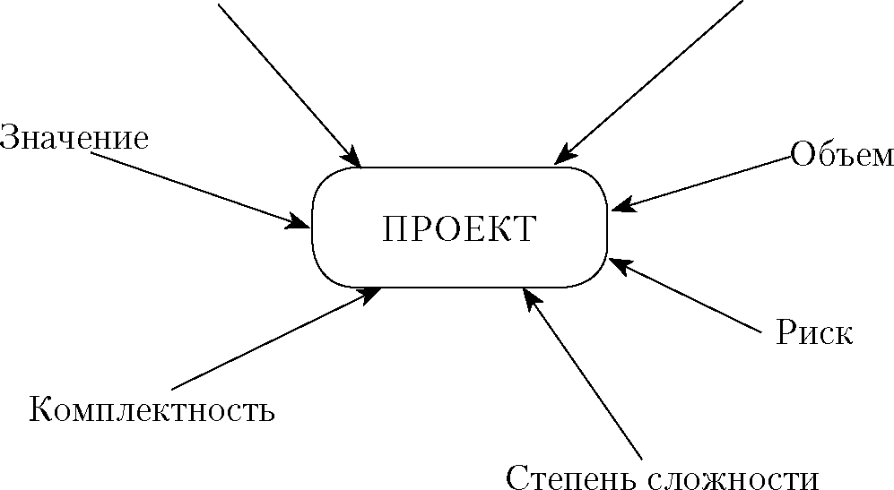
Уникальность Особенности
Рисунок 1 - Факторы, влияющие на проект

Slide 6
Таблица 1 – Отличия Управления проектами от традиционного менеджмента
Критерий | Традиционный менеджмент | Управление проектами
Направленность на конечные показатели | Ориентирован на ход событий, про­цесс | Ориентировано на дости­жение определенной цели
Направленность на удовлетворе­ние интересов | Организация, в кото­рой осуществляются процессы управле­ния | Заказчик, которому важен конкретный результат проекта
Ограничения | Отсутствуют четкие ограничения по вре­мени и ресурсам | Имеются четкие ограни­чения по времени и дру­гим ресурсам, особенно финансовым (бюджет проекта)
Основной объ­ект планирова­ния | Планируется распре­деление позиций | Подробно планируются используемые ресурсы (время, деньги, персонал)
Оценка резуль­татов | Широко использу­ется регулирование процессов в ходе их реализации, корректирующие воздействия | Результаты оцениваются по окончании проекта
Задействован­ный персонал | Персонал, постоянно занятый в органи­зации | Проектные команды, состоящие как из персо­нала организации, так и из внешних исполни­телей, существующие ограниченный период времени
Характер дея­тельности | Монотонный | Разнообразные виды дея­тельности, сопряженные с риском

Slide 7
Процессы управления проектом осуществляются на всех стадиях жизненного цикла проекта и могут быть классифицированы по двум следующим основаниям - по области применения (области знаний) и по целевому результату (фазы управления).
Под фазой процесса управления понимается совокупность мероприятий (процессов), обеспечивающих достижение одного из следующих результатов: инициализация, планирование, выполнение, контроль, завершение.
К областям знаний в проекте относится управление содержанием и границами проекта, управление проектом по временным и стоимостным параметрам, управление качеством, отклонениями и др.
Наибольшее внимание обычно уделяется процессам управления проектами в следующих функциональных областях:
1. Управление предметной областью проекта 2. Управление проектом по временным параметрам
3. Управление стоимостью проекта 4. Управление качеством
5. Управление персоналом 6. Управление коммуникациями
7. Управление проектными отклонениями

Slide 8
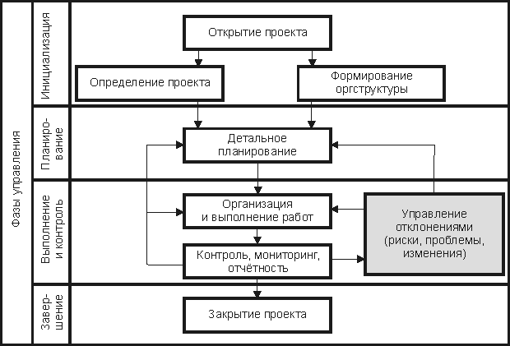
Рисунок 2 - Процессы управления проектами

Slide 9
Типология проектов
1. Доминирующая в проекте деятельность:
исследовательская,
поисковая,
творческая,
ролевая,
прикладная (практико-ориентированная),
ознакомительно-ориентировочная,
прочее (исследовательский проект, игровой, практико-ориентированный, творческий)
2. Предметно-содержательная область:
моно-проект (в рамках одной области знания),
межпредметный проект.
3. Характер координации проекта:
непосредственный (жесткий, гибкий),
скрытый (неявный, имитирующий участника проекта, характерно для телекоммуникационных проектов).

Slide 10
4. Характер контактов:
внутренний;
региональный;
международный.
5. Количество участников проекта:
индивидуальные,
парные,
групповые.
6. Продолжительность проекта:
краткосрочные,
долгосрочные.
Социальный проект - разработанное инициатором соц. нововведение, целью которого является создание, модернизация или стабилизация соц. значимой для общества ценности, несущей положительное последствие после осуществления проекта.

Slide 11
7. В общепринятой классификации выделяются типы проектов по особенностям финансирования:
1. Инвестиционные
2. Спонсорские
3. Кредитные
4. Бюджетные
5. Благотворительные
8. В зависимости от масштаба выделяют:
микропроекты
малые проекты
мегапроекты
форма представления индивидуальной инициативы получившей признание окружающих
не предусматривают большого числа потребителей и не требуют значительного финансирования
целевые программы, состоящие из взаимных проектов

Slide 12
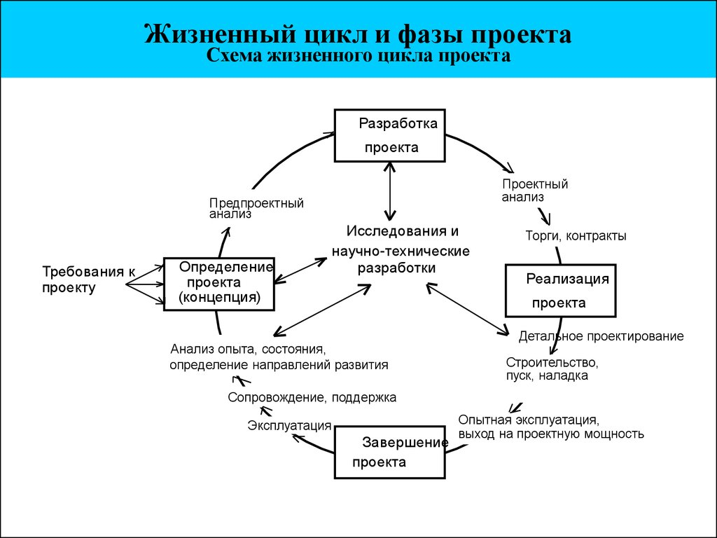
Жизненный цикл проекта — набор последовательных фаз, выделяемых для более эффективного контроля и управления.
2. Жизненный цикл проекта
Каждый проект от возникновения идеи до полного завершения проходит ряд последовательных фаз развития.
Полная совокупность фаз развития проекта образует жизненный цикл проекта.
Процесс осуществления проекта протекает во времени.
Он имеет начало и окончание, требует в течение этого времени определенных затрат «усилий».
Notes:
Задумайтесь над приведенными выше вопросами и дайте на них ответы.
Что еще вы можете добавить в отношении экономики и торговли?

Slide 13
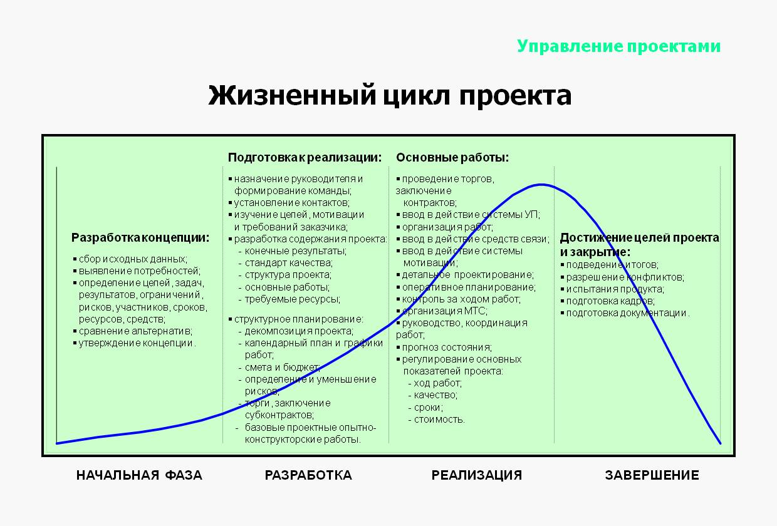


жизненный цикл проекта начинается от нулевых значений (начало проекта) и заканчивается нулевыми значениями (когда проект завершен)
Кривая «время—усилия» имеет характерную форму, отражающую типичную динамику развития проекта.
Эта динамика связана с фазами жизненного цикла проекта.
Фаза проекта — это набор логически взаимосвязанных работ, по завершении которых достигается один из основных результатов проекта.
В общем случае проект проходит четыре фазы развития: концепцию (начальная фаза), фазу разработки, фазу реализации и фазу завершения.
Notes:
Используйте элементы SmartArt, чтобы определить структуру правительства и руководства:
Кто руководит колонией (исполнительная власть)? Каковы обязанности этих людей?
Кто принимает законы (законодательная власть)?
Кто обеспечивает соблюдение правил (судебная власть)?
Существуют ли другие ветви правительства? Если да, то что это за ветви и какие функции они исполняют?
Чтобы добавить фигуры, сначала щелкните фигуру слева, а затем выберите "Работа с рисунками SmartArt" -> "Дизайн" -> "Добавить фигуру после".
Повторите эти действия для фигуры справа.
Вы также можете переименовать ветви!

Slide 14
1
Начальная фаза
2
Фаза разработки
инициация проекта
сбор исходных данных
выявление потребности
определение проекта
оценка альтернатив
концептуальные предложения
утверждение концепции
инициация работ
назначение руководителя и формирование команды проекта
установление деловых контактов
планирование предметной области
разработка сводного плана проекта
проведение базовых проектных работ
3
4
Фаза реализации
Фаза завершения
заключение контрактов
организация выполнения работ
коммуникации участников проекта
мотивация участников проекта
детальное проектирование
оперативное планирование работ
материально-техническое обеспечение работ
выполнение работ
планирование процесса завершения проекта
эксплуатационные испытания
подготовка итоговой документации
ввод в эксплуатацию
оценка результатов проекта
закрытие проекта
состав и содержание фаз жизненного цикла проекта
Notes:
Каковы правила и законы вашей колонии? Подумайте, что помогает поселенцам оставаться в безопасности и вести здоровую, счастливую жизнь.
В каждой фигуре:
укажите название правила или закона;
опишите, почему этот закон важен для колонии и поселенцев;
объясните последствия нарушения этого правила или закона.
Чтобы добавить фигуры, сначала щелкните последнюю фигуру, а затем выберите "Работа с рисунками SmartArt" -> "Дизайн" -> "Добавить фигуру после".

Slide 15

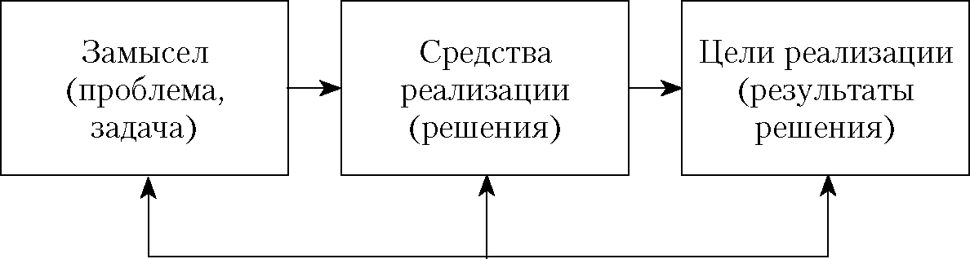
3. Системный подход к управлению проектами
Характеризуя проект, можно отметить, что он включает в себя замысел (проблему), средства его реализации (решения проблемы) и получаемые в процессе реализации результаты
Рисунок 3 - Основные элементы проекта

Slide 16
Проект = система
Проект — это совокупность определенных элементов (объектов материального и нематериального характера) и связей между ними, обеспечивающая достижение поставленных целей.
Понятие «система» многозначно, что естественно, но общность характерных черт позволяет выразить систему:
система — это комплекс взаимосвязанных элементов, рассматриваемых как единое целое
системе присуща некоторая обособленность от других объектов — так называемой внешней среды, — которая основывается на отграничении некоторых объектов, включаемых в систему
системе присуща определенная структура

Slide 17
Свойства проекта как системы
Свойство | Описание
Сложность иерархической структуры | Проекты могут быть разными по масштабу, но, как правило, реализация любого проекта требует взаимодействия участников на разных уровнях иерархии.
Факторы | Влияние на проект находящихся во взаимодействии объективных и субъективных факторов.
Динамика | Динамичность процессов, имеющих стохастический характер.
Целостность | Целостность (эмерджентность) системы, т.е. наличие у нее таких свойств, которые не присущи элементам системы (подсистемам), рассмотренным отдельно, вне системы.
Сложность | Сложные информационные процессы, обусловленные многочисленными взаимосвязями между элементами системы.
Множественность целей | Множественность целей, которые могут не совпадать с целями отдельных элементов (подсистем).
Многофункциональность | Функция управления системой включает в себя следующие функции: планирование, учет, контроль, анализ, оперативное регулирование
Notes:
*НЕОБЯЗАТЕЛЬНЫЙ СЛАЙД* Если вы хотите узнать больше о социальных группах, почитайте о системе каст или классов.

Slide 18
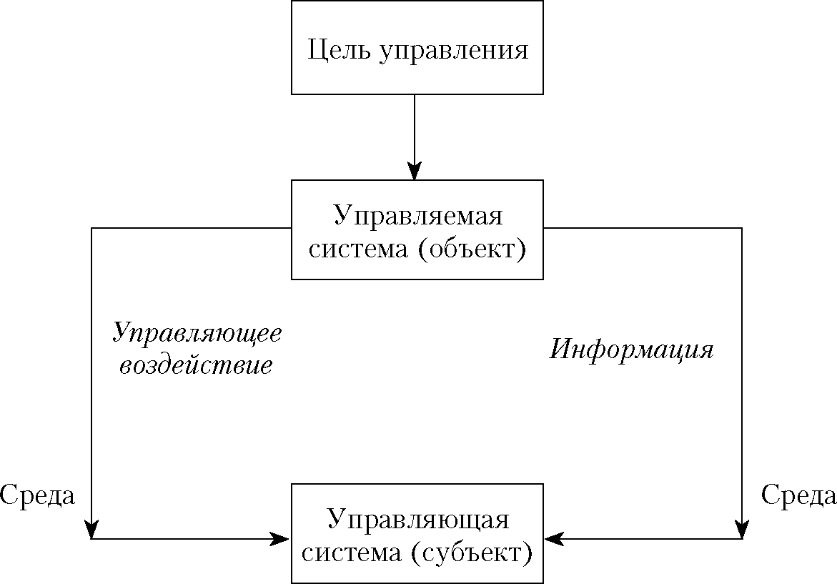
Управляющая система получает и обрабатывает информацию о состоянии объекта и, располагая целью управления и правилами принятия решений, вырабатывает управляющее воздействие.
В результате этого воздействия объект управления изменяет свое состояние, что вновь фиксируется управляющей системой.
На состояние объекта управления (управляемой системы) в каждый фиксированный объект времени оказывают также влияние среда и предшествующее состояние объекта.
Рисунок 4 - Общее представление о системе управления

Slide 19
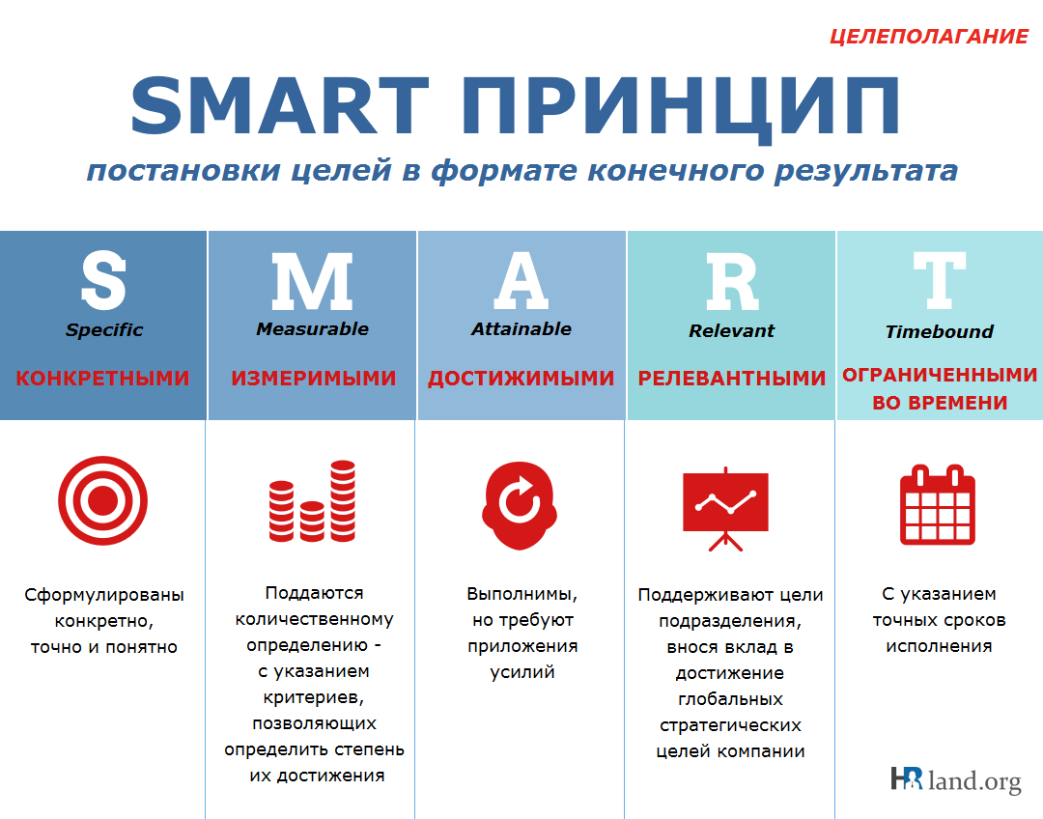
SMART
4. Цели проекта и требования к проекту
Процесс целеполагания (установления целей) является неотъемлемым элементом управления.
Четкое представление о целях проекта, сложившееся у всех его участников, и разделяемое ими, — важнейшее условие достижения этих целей и успешного управления.
Notes:
Как называется гимн вашей колонии?
Напишите текст песни, а если вас посетило вдохновение, используйте компьютерную программу или живые инструменты, чтобы записать к ней музыку!
Чтобы вставить звуковой файл, нажмите "Запись" -> "Звук" -> "Звуковой файл на моем компьютере" и выберите файл.

Slide 20
Таблица 1 - SMART-критерии в целеполагании
Критерий | Смысл критерия | Примечания
Конкретность (Specific) | Отсутствие различных интерпретаций в постановке цели различными участниками про­екта | В постановке цели не должно быть слов, не несущих смыс­ловой нагрузки (оптимальный, достойный и т.п.). Желательно избежать и негативной поста­новки целей (минимизировать издержки)
Измеримость (Measurable) | Цель должна описываться количественными показателями, достижение или недостижение которых позво­ляет определить степени прибли­жения к цели | Если речь идет о количе­ственной измеримости, нужно оперировать цифрами, если о качественной — к формули­ровке цели следует приложить техническое задание. На прак­тике часто используют такие критерии, как проценты, соот­ветствие внешним стандартам, время и др.
Дости­жимость (Achiеvable) | Означает возмож­ность достижения цели с учетом существующих ограничений | Существуют проекты, относи­тельно которых нельзя с уверен­ностью судить о достижимости целей, например, научно-иссле­довательские проекты
Значимость (Relevant) | Отражает согла­сование цели проекта с целями более высокого уровня вплоть до стратегии ком­пании, а также важность данного проекта для ком­пании | Значимость цели определяется ответом на вопрос, важна ли она для достижения целей более высокого уровня
Соотнесение цели с кон­кретным периодом вре­мени (Time- bounded) | Если не учиты­вать временные ограничения, воз­никает риск того, что цель никогда не будет достиг­нута | При постановке цели необ­ходимо определять конечный срок, к которому должны быть получены результаты проекта

Slide 21
Когда методика SMART подходит, а когда нет?
Даты достижения целей должны быть актуальными
Если важно направление, а не результат, SMART применяется с оговорками
Методика подразумевает совершение действий для достижения цели
Некоторым людям больше подходит спонтанное планирование

Slide 22
R
S
A
E
M
T
R
Наличие обратной связи через оценку (Evaluated) —оценка руководителем проекта степени приближения к цели на каждом этапе ее достижения
Возможность и необходимость периодической корректировки цели (Reviewed) в соответствии с меняющимися внешними и внутренними условиями реализации проекта

Slide 23
Требования к проекту
Существуют три основные характеристики, позволяющие количественно оценить полезность любого проекта для предприятия в целом (если проект не выполняется ради соблюдения установленных законом и иных обязательных требований к организации):
производительность
объем инвестиций
текущие расходы
стоимость продукции и услуг, поставленных потребителям, за вычетом прямых расходов на приобретение товаров и услуг у сторонних поставщиков, за определенный период времени
все капитальные вложения и вложения средств в запасы на всех уровнях. В них входят любые затраты, срок амортизации которых превышает один финансовый год
любые средства, расходуемые организацией для преобразования инвестиций в готовый продукт
Notes:
Задумайтесь над описанными выше ситуациями и дайте ответы на вопросы.
Что еще вы можете добавить в отношении транспорта?

Slide 24
Следовательно, любой проект, полезный для организации, должен отвечать хотя бы одному из следующих требований:
1
содействовать повышению производительности организации
2
способствовать сокращению объемов инвестиций
3
4
комплексно влиять на все три характеристики, обеспечивая заметное улучшение текущих и будущих основных показателей организации
содействовать сокращению текущих расходов
Notes:
Каковы правила и законы вашей колонии? Подумайте, что помогает поселенцам оставаться в безопасности и вести здоровую, счастливую жизнь.
В каждой фигуре:
укажите название правила или закона;
опишите, почему этот закон важен для колонии и поселенцев;
объясните последствия нарушения этого правила или закона.
Чтобы добавить фигуры, сначала щелкните последнюю фигуру, а затем выберите "Работа с рисунками SmartArt" -> "Дизайн" -> "Добавить фигуру после".

Slide 25
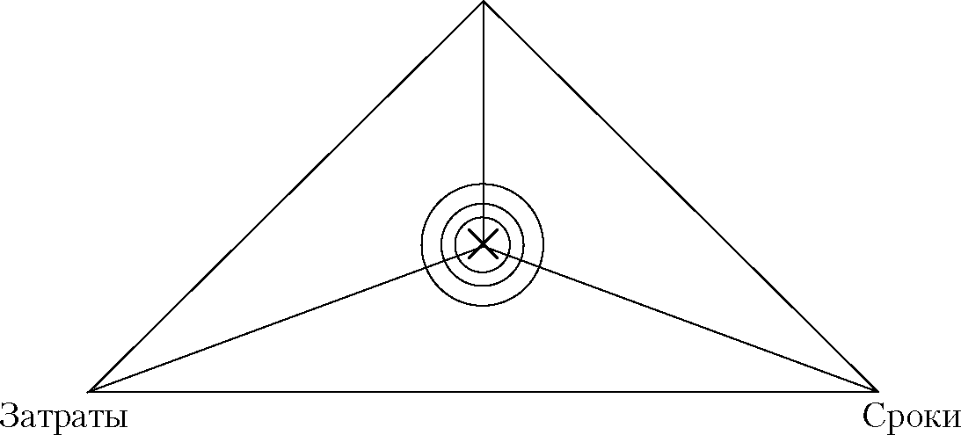
Магический треугольник проекта
Качество
X — Идеальная точка
Рисунок 5 - Магический треугольник управления проектами

Slide 26
Организационная структура проекта – это временная организационная структура, созданная для повышения качества управления и взаимодействия в проекте путем определения и визуализации процессов взаимодействия как между внутренними, так и с внешними участниками проекта.
5. Организационная структура проекта
Разработка организационной структуры проекта включает:
идентификация всех организационных единиц
определение ролей участников проекта и их взаимодействия
определение ответственности и полномочий
разработка инструкций, регламентирующих взаимодействие в структуре и рабочие процедуры
распределение ответственности и полномочий между организационными единицами структуры

Slide 27
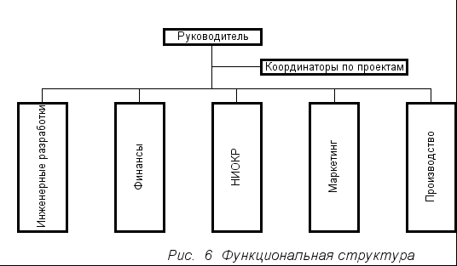
Функциональная структура
В функциональной структуре управление осуществляется через линейного менеджера и подчиненных ему руководителей подразделений, которые отвечают за определенные функции в организации.
При управлении проектами в рамках такой структуры назначаются один или несколько координаторов проектов, которые обеспечивают связь и взаимодействие между функциональными подразделениями.
При такой схеме влияние координатора на решение задач проекта ограничено, так как он часто не принимает участие в управлении работами по проекту напрямую.
Notes:
Задумайтесь над описанными выше ситуациями и дайте ответы на вопросы.
Что еще вы можете добавить в отношении транспорта?

Slide 28
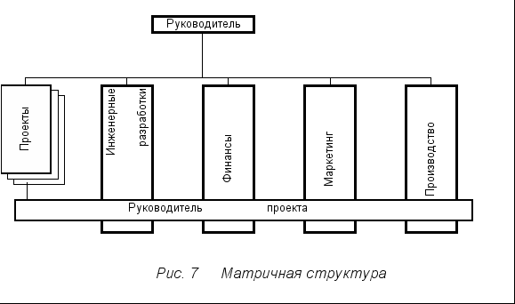
Матричная структура
Для решения конкретных задач из сотрудников функциональных подразделений создаются временные проектные группы, во главу которых назначают выделенных руководителей проектов.
Взаимодействие руководителей проектов с функциональными подразделениями происходит по горизонтали. Эти горизонтальные связи накладываются на вертикальные отношения руководства.
Основной недостаток матричной структуры - нарушение принципа единоначалия в организации.
Матричная структура применяется, как правило, для малых и средних проектов с продолжительностью жизненного цикла от 0,5 до 2 лет.
Notes:
Задумайтесь над описанными выше ситуациями и дайте ответы на вопросы.
Что еще вы можете добавить в отношении транспорта?

Slide 29
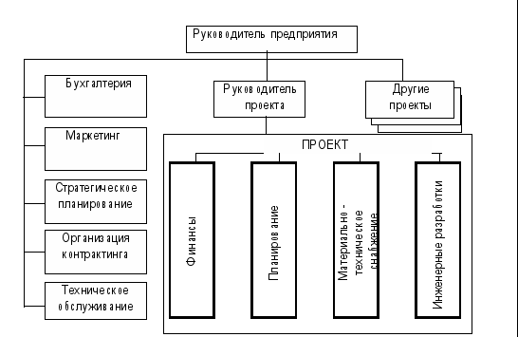
Проектная структура
В проектной структуре определенные функции передаются на самый верхний уровень управления, а все остальные задачи решаются на уровне управления проектами.
Проектная структура (особенно при реализации крупных проектов) представляет из себя фактически филиал фирмы внутри предприятия со своими функциональными подразделениями.
Такая структура наиболее эффективна при наличии больших проектов с жизненным циклом более 2 лет.
Notes:
Задумайтесь над описанными выше ситуациями и дайте ответы на вопросы.
Что еще вы можете добавить в отношении транспорта?

Slide 30
Преимущества и недостатки основных типов организационных структур
Основные показатели для сравнения | Функциональная | Матричная | Проектная
Система планирования и отчетности | Приоритет имеют планы функциональных подразделений | Необходимо наличие стратегического плана, согласованного между руководителями проектов и функциональных подразделений, с определением приоритетов по задачам и ресурсам | Система планирования достаточно простая, если проектная группа работает в одном месте
Контроль за выполнением проекта | Координатор проекта осуществляет контроль опосредованно через руководителей функциональных подразделений | Контроль осуществляется руководителем проекта через руководителей функциональных подразделений (выделенные сотрудники не могут привлекаться к другим работам без согласования с руководителем проекта). | Руководитель проекта полностью контролирует всех участников. Облегчен контроль для Заказчика.
Эффективность использования рабочего времени участниками проекта | Эффективность низка, так как задачи по проекту чаще всего имеют более низкий приоритет, чем задачи подразделения | Позволяет гибко маневрировать людскими ресурсами при условии хорошего взаимодействия между руководителем проекта и линейными руководителями. Есть возможности по привлечению высококвалифицированных специалистов из других отделов - следствие: максимальная скорость выполнения, достаточно высокое качество при минимальных издержках | Время используется очень эффективно, но необходимо иметь резерв по времени
Notes:
*НЕОБЯЗАТЕЛЬНЫЙ СЛАЙД* Если вы хотите узнать больше о социальных группах, почитайте о системе каст или классов.

Slide 31
Преимущества и недостатки основных типов организационных структур
Основные показатели для сравнения | Функциональная | Матричная | Проектная
Возможности по внесению изменений в проект | Внесение изменений в проект затруднено, так как для функциональной структуры характерен стабильный режим работы, низкая чувствительность к изменениям внешней среды, устойчивый характер специализации производства и функциональных подразделений. А координатор проекта не имеет достаточно полномочий, чтобы самостоятельно добиться каких-либо существенных изменений в проекте, даже если это необходимо | Возникновение трудностей при внесении изменений неизбежно, так как функциональные подразделения, как правило, перегружены, а в самом проекте задействовано несколько таких подразделений | Процесс изменений достаточно прост, так как все участники проекта работают в одном месте (либо доступны друг для друга) и активно взаимодействуют друг с другом при реализации проекта
Требования к руководителю проекта (координатору) | Умение определять и согласовывать интересы руководителей различных подразделений, способность обеспечивать достижение компромиссов в конфликтных ситуациях, а также знание особенностей технологии работы различных подразделений. | Умение эффективно планировать работу по проекту и координировать ее выполнение, способность добиваться поставленных целей, умение влиять на всех участников проекта | Руководитель проекта должен быть и квалифицированным специалистом в области реализации проекта, и эффективным руководителем с ориентацией на результат и командную работу
Notes:
*НЕОБЯЗАТЕЛЬНЫЙ СЛАЙД* Если вы хотите узнать больше о социальных группах, почитайте о системе каст или классов.

Slide 32
Преимущества и недостатки основных типов организационных структур
Основные показатели для сравнения | Функциональная | Матричная | Проектная
Влияние неформальных связей в организации на реализацию проекта | Очень высокое | Высокое | Не очень значительное по сравнению с другими типами оргструктур
Влияние проекта на существующую структуру | Незначительное | Среднее | Высокое (может вызвать реорганизацию существующей структуры)
Качество выполняемых по проекту работ | Контроль за качеством требует больших усилий от координатора и не очень эффективен | Максимально жесткий контроль со стороны руководителя проекта | Руководитель проекта тратит значительно меньше усилий и времени на обеспечение качества в проекте, чем в других структурах
Notes:
*НЕОБЯЗАТЕЛЬНЫЙ СЛАЙД* Если вы хотите узнать больше о социальных группах, почитайте о системе каст или классов.

Slide 33
СПАСИБО ЗА ВНИМАНИЕ!

